Slide 1

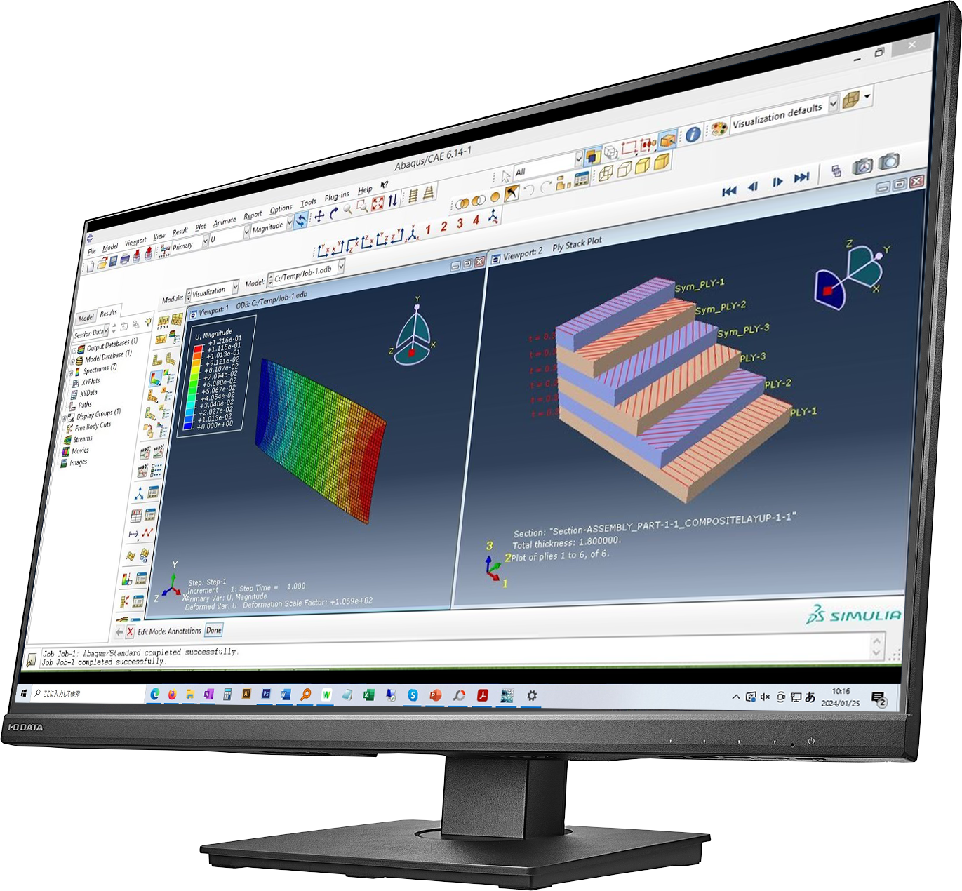
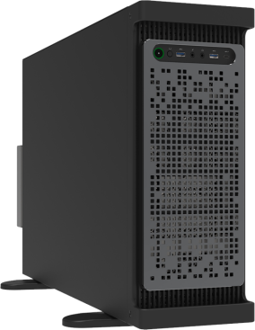
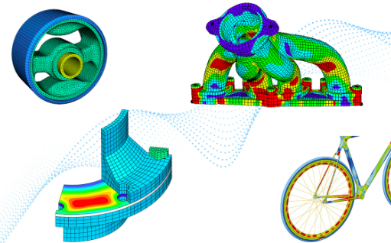





構造解析など幅広い解析を行う際に！
有限要素解析(FEA)ソフトウェア
にお勧めのHPC/ワークステーション
クロック周波数とコア数のバランスにこだわっています!
Abaqusでは、静解析から動的解析、非線形解析など、幅広い解析を行うことができます。
Abaqusでは、接触問題や大変形など、あらゆる線形・非線形の解析に対応するソルバ﻿や、金属やゴム、複合材などの豊富な材料ライブラリがあり﻿、連成解析（CEL）による流体との連成解析﻿、XFEMによる亀裂の発生と進展のモデル化﻿を行うことができます。
解析に有利な32コアCPUを搭載したHPC
■ CPU：AMD Ryzen Threadripper 7970X
(4-5.3GHz/32コア/64スレッド）
■ メモリ： 64GB （16GB×4） DDR5-4800
■ ストレージ：2TB M.2 NVMe SSD + 4TB HDD
■ グラフィック：NVIDIA RTX2000 Ada 16GB-GDDR6
（miniDisplayPort x4）miniDP to DP 変換アダプタ 1 本付属
■ OS： Windows 11 Pro 64bit
■ 電源：1,200W（80 Plus Platinum 認証）
■ 3年間センドバック方式ハードウェア保証
APPLIED
WST-RT7970XAS3Q2TTNVM
1,398,000
（税別）
円
カスタマイズのご要望も承ります
解析速度が圧倒的！32コアCPU搭載（4-5.3GHz）!
Abaqusの処理には、CPUのコア数とクロック周波数のバランスが大事と言えます。
特に、Abaqus/Explicit の動的陽解法（衝撃や大変形などの動的事象を伴う、複雑な非線形系の解析と解決に用いるシミュレーション手法）で効果を発揮します。
https://www.applied.ne.jp/rs/
デ
ジ
タ
ル
丸
ご
と
ア
プ
ラ
イ
ド
または
アプライド Biz

Slide 2
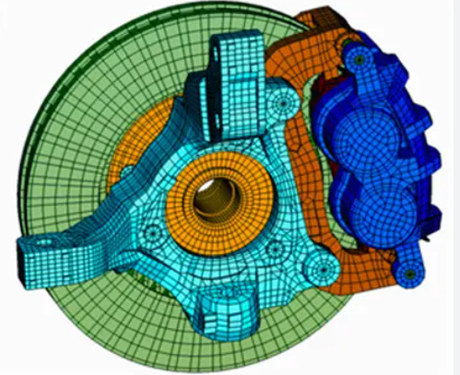

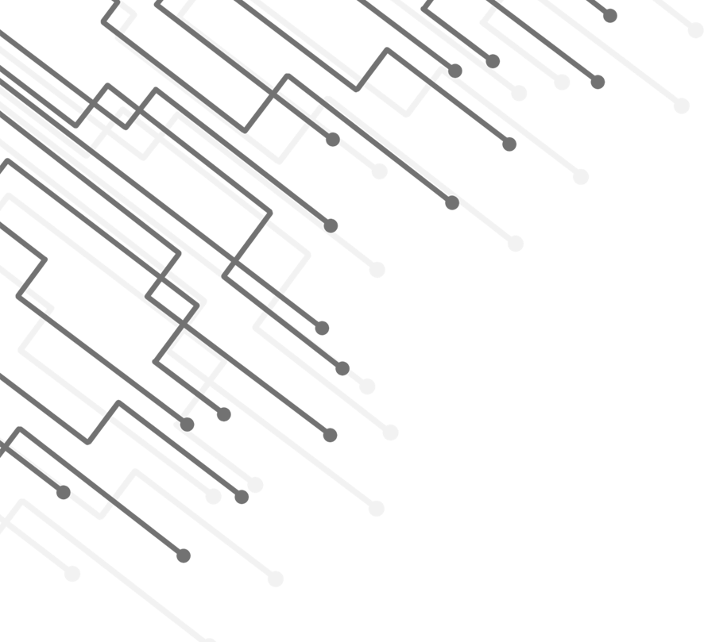

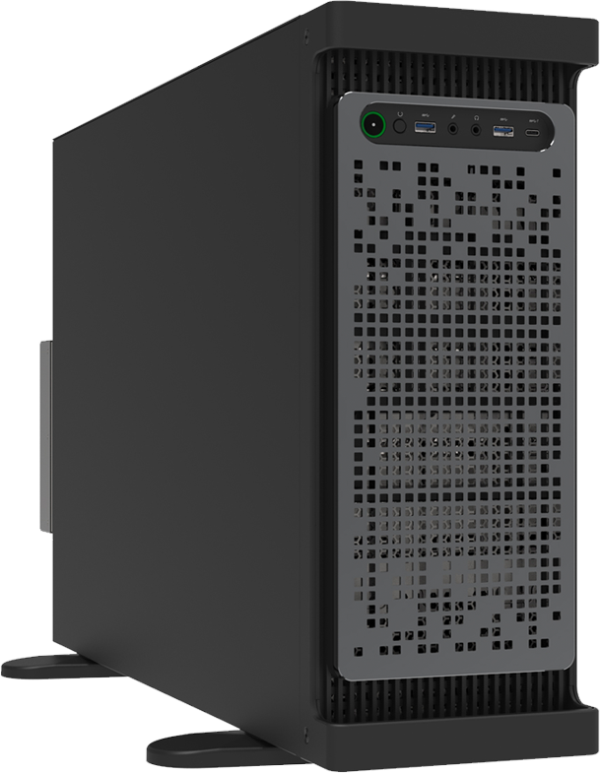


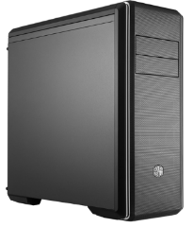
構造解析など幅広い解析を行う際に！
有限要素解析(FEA)ソフトウェア
にお勧めのHPC/ワークステーション
クロック周波数とコア数のバランスにこだわっています!
Abaqusは、自動車、航空、化学などの先進企業で使われる先進性と信頼性を兼ね備えた、高度なFEAシミュレーション製品です。
陰解法(Abaqus/Standard)・陽解法(Abaqus/Explicit)のソルバを有し、接触問題や大変形などのあらゆる線形・非線形解析に対応しています。熱応力解析、密閉評価、定常状態の回転シミュレーション、破壊力学研究、熱伝導モデリング、音響、間隙圧など、さまざまな用途があります。
Pコア 3.3-4.6GHz CPU搭載で、各種人気パーツを選定したバランスの取れたモデル
■ CPU：Xeon w5-2555X
(P3.3-4.6GHz/TB3.0 4.8GHz/14コア(P14+E0)/28スレッド）
■ メモリ： 64GB （16GB×4） DDR5-4800
■ ストレージ：2TB M.2 NVMe SSD + 4TB HDD
■ グラフィック：NVIDIA RTX 2000 Ada 16GB-GDDR6
（miniDisplayPort x4） ※miniDP-DP変換ケーブル付属
■ OS： Windows 11 Pro 64bit
■ 電源：1,200W（80 Plus Platinum 認証）
■ 3年間センドバック方式ハードウェア保証
APPLIED
WST-W52555XS3Q2TTNVM
998,000
税別
円
Abaqus/Standardを使用する方にちょうど良いモデル
■ CPU：Core Ultra 9 285K
（24コア（8+16）24スレッド/3.7GHz/tb5.6GHz）
■ メモリ： 32GB （16GB×2） DDR5-5600
■ ストレージ：1TB M.2 NVMe SSD
■ グラフィック：NVIDIA RTX 2000 Ada 16GB-GDDR6（miniDisplayPort x4） ※miniDP-DP変換ケーブル付属
■ OS： Windows 11 Pro 64bit
■ 電源：1,200W（80 Plus Platinum 認証）
■ 1年間センドバック方式ハードウェア保証
APPLIED
BT-U9285KAS1Q1TTNVM
698,000
税別
円
https://www.applied.ne.jp/rs/
デ
ジ
タ
ル
丸
ご
と
ア
プ
ラ
イ
ド
または
アプライド Biz

